Slide 1
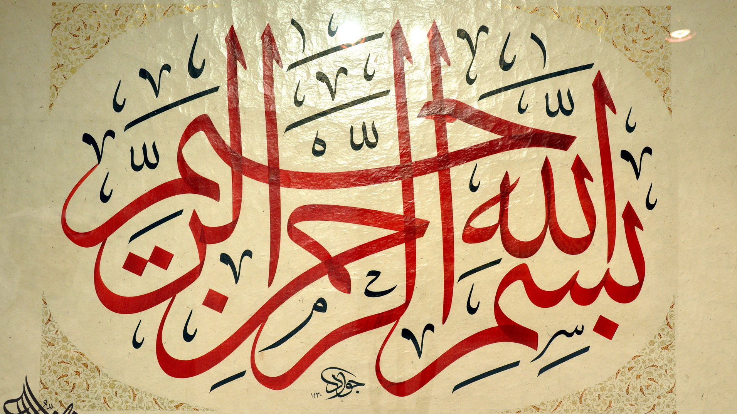

Slide 2
زبان قوم
انتقال پیام دین
زبان رایج
زبان موثر
هنر
بازی
Notes:
نمایشی مثل مافیا

Slide 3


بازی رومیزی 25
شبیه ساز طوفان الاقصی
بازی مشارکتی رقابتی با هدف فهم حل مساله به صورت مشترک

Slide 4

تیزر

Slide 5
ویژگی های بازی 25
مدت زمان طراحی: حدود 7 ماه
مدت بازی: از نیم ساعت تا یک ساعت
پیام محوری: مشارکت در حل مساله
آموزش از طریق غیرمستقیم (سخن نوجوانان بعد از بازی)
پیام های فرعی: فلسطین و طوفان الاقصی
مخاطب: نوجوان
سفارش نسخه عربی
اتمام چاپ اول
Notes:
نمایشی مثل مافیا

Slide 6
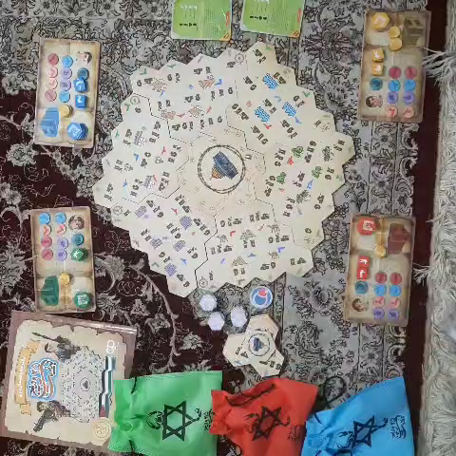

توضیح بازی: کودک 9 ساله
Notes:
نمایشی مثل مافیا

Slide 7
فرارسانه 25
ما به دنبال فرهنگ مقاومت هستیم
برگزاری لیگ
چاپ و آماده سازی 40 روز تا دو ماه
گردش مالی 400 میلیون تومانی
حرکت بین المللی
محصولات فرهنگی مثل نوشت افزار
سفارش برای داستان و فیلم و انیمیشن

Slide 8
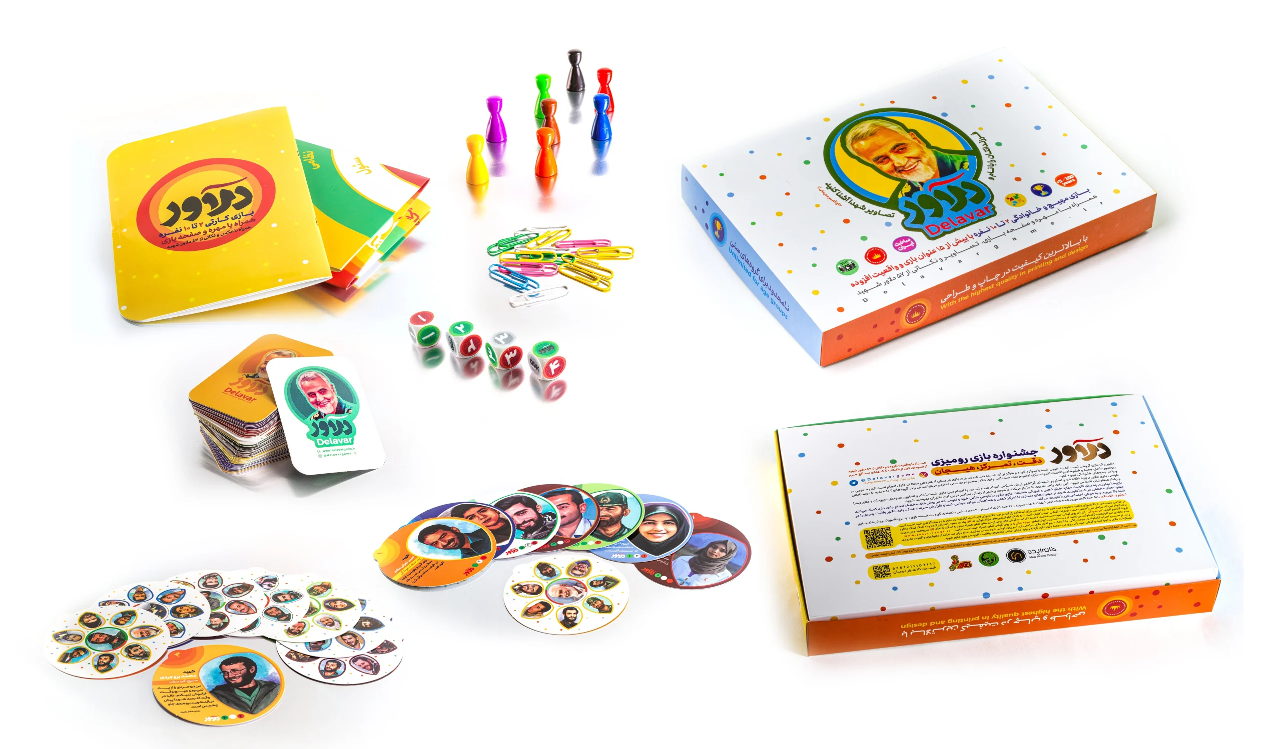
بازی دلاور
Notes:
نمایشی مثل مافیا

Slide 9
ویژگی های دلاور
هدف اصلی: آشنایی با اسم و تصویر شهدا
هدف ضمنی: آشنایی مختصری با زندگی نامه شهدا
ویژگی اصلی بازی: تعدد بازی ها
طراحی اختصاصی برای اصفهان
Notes:
نمایشی مثل مافیا

Slide 10
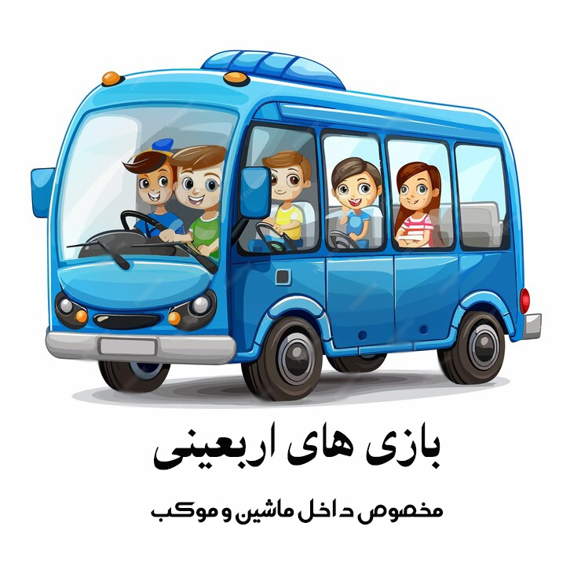
دیگر محصولات
اتاق فرار خانگی
بازی های محیطی
Notes:
نمایشی مثل مافیا

Slide 11
اهداف مجموعه
تربیت نیرو
  آقای نقیب
  خانم رضایت
  آقای فغانی
دوره طراحی بازی برای مربیان کانون ها
رسیدن به مدل طراحی بازی رومیزی
Notes:
نمایشی مثل مافیا

Slide 12
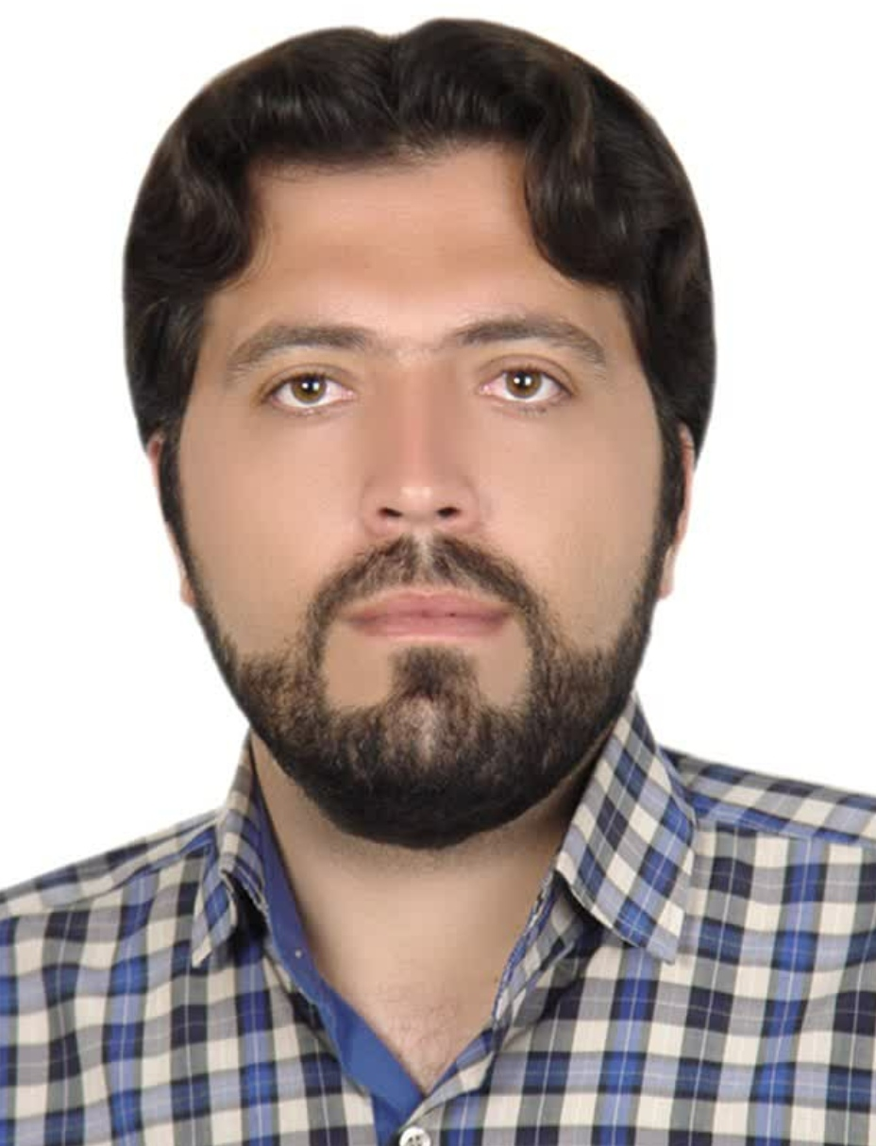
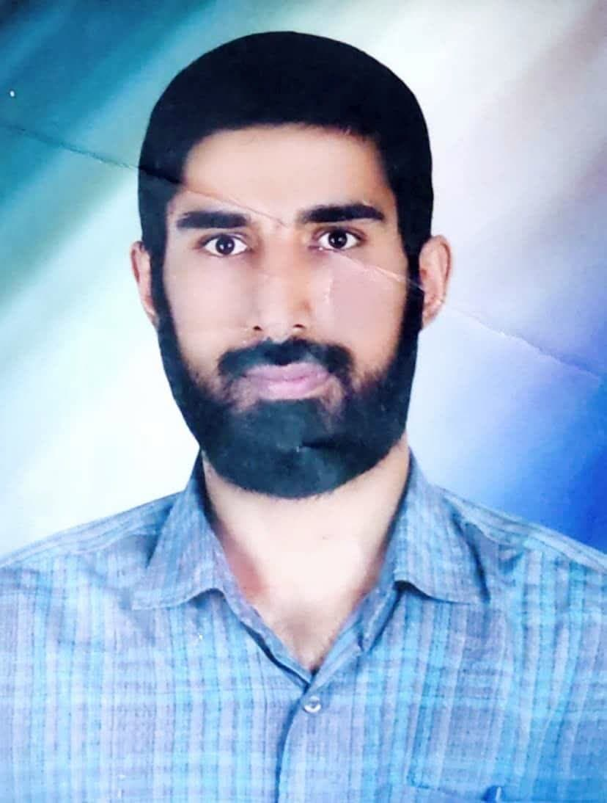
اعضای تیم
سیدمحمدعلی طاهرزاده؛ مدیر تیم؛ ارشد حقوق؛ درس خارج حوزه؛ مدرس دوره های طراحی بازی و بازی وارسازی
صالح نظردنیوی؛ رییس هیئت مدیره؛ ارشد شیمی؛ آموزگار و مدیر؛ مدرس دوره طراحی بازی؛
سیدمصطفی نقیب القرا؛ عضو هیئت مدیره؛ طلبه سطح؛ مربی برتر کانون مساجد؛
Notes:
نمایشی مثل مافیا

Slide 13
جنبه های نوآرانه
استفاده از قالب بازی
سبک بازی
به روز بودن
طراحی جدید بازی (کپی نیست)
Notes:
نمایشی مثل مافیا

